Slide 1
MEZIVÁLEČNÉ BULHARSKO
Kateřina Kolářová – Václav Štěpánek

Slide 2
Bulharsko a první světová válka
porážka Bulharska v první světové válce přinesla dalekosáhlé důsledky
  revanšistické snahy po válce byly u Bulharska pochopitelné, protože mírová jednání pro ně byla velmi tvrdá – Bulharsko přišlo o všechny výdobytky, které získalo za balkánských válek
vlivný politik a předseda zemědělského svazu ALEXANDR STAMBOLIJSKI společně se svou stranou na počátku války varovali před vstupem Bulharska na straně centrálních mocností
  Byl předsedou sdružení bulharského rolnictva – Bulharského zemědělského lidového svazu
  byl označen tehdy jako zrádce a byl odsouzen k trestu smrti, který pak byl změněn na trest doživotního žaláře
bulharské obyvatelstvo se do válečného dobrodružství nepouštělo příliš ochotně, ztráty z balkánských válek byly ještě citelné
Bulharská armáda nesla na svých bedrech nesla celou tíhou Soluňské fronty, počty mrtvých a zraněných byly deprimující a vyvolávaly nespokojenost a revoluční nálady
  nespokojenost také vyvolávalo chování německých spojenců - bulharská fronta se tehdy ustálila na víceméně na řecké hranici, místy ale zasahovala hluboko do bývalé srbské Makedonie, nejvyšším bodem fronty hranici (Kajmakčalan 2 528 metrů v pohoří Nidže)
  Němci měli na bulharské frontě necelých 20 000 vojáků, ale zásobování ze strany Bulharska muselo být, jako kdybych jich tam bylo 100 000 – žili si v hojnosti a přepychu, ale bralo se to právě vojákům bulharským

Slide 3
BULHARSKO A PRVNÍ SVĚTOVÁ VÁLKA
v září roku 1918 se Bulharsko dočkalo obratu válečného štěstí, v září došlo k průlomu Soluňské fronty
porážka vyvolala nepokoje po Bulharsku a došlo to do takových rozměrů, že car Ferdinand udělal určité ústupy – v červnu vyměnil premiéra Radoslavova a místo něj dosadil ALEXANDRA MALINOVA – liberál, vůdce demokratické strany
v září 1918 se rozpadá fronta
demoralizovaní vojáci začali odcházet domů
Malinov musel požádat spojence o příměří, aby nevpadli do Bulharska
4 dny předtím car propustil Alexandra Stambolijského a Rajka Daskalova, předáky zemědělského svazu, protože se domníval, že uplatní svůj vliv a uklidní vojáky a zabrání rozpadu armády
místo toho se ale Daskalov postavil do čela armády, vyhlásil republiku a táhl na Sofii – povstání bylo ale potlačeno a jeho vůdcové odcházejí do ilegality

Slide 4
BULHARSKO A PRVNÍ SVĚTOVÁ VÁLKA
Po průlomu Soluňské fronty se Ferdinandovo postavení stávalo stále beznadějnější a schylovalo se ke druhé národní katastrofě, protože Bulharsko bylo postaveno před volbu Ferdinand nebo okupace dohodovými mocnostmi
na nátlak spojeneckých armád a stranických bulharských vůdců 4. října 1918 musel car abdikovat a na jeho místo byl dosazen čtyřiadvacetiletý syn Boris – aby dokázal spojení se starým Bulharskem, přijal jméno BORIS III.
byla tak ukončena vláda schopného, ale ambiciózního vládce, který se o mnohé zasloužil (např. roku 1908 vyhlásil bulharskou samostatnost), ale i tak spíše napáchal více zla
  rod Kobursko-gotský měl svoje pozemky i na Slovensku, kde po odchodu do exilu častop pobýval. Nedaleko muránškého hradu stojí i socha apoteózy rodu sasko-koburgsko-gothajského)

Slide 5

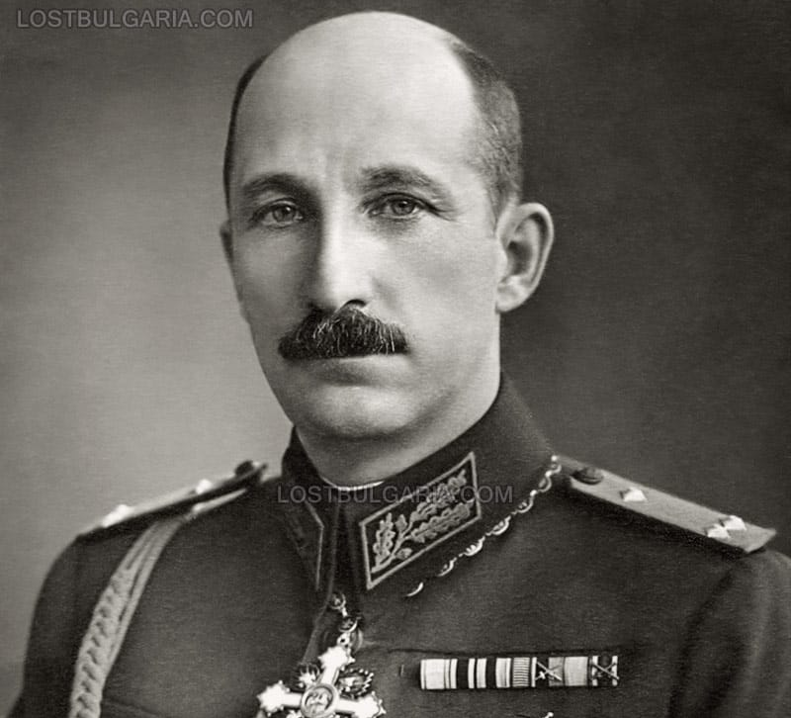
Car Boris III.

Slide 6
VNITROPOLITICKÁ SITUACE na konci VÁLKY
během války v Bulharsku docházelo k politickým změnám:
v listopadu 1918 Malinov ustoupil jiným
volby 17. září 1919:
  Zemědělská strana (svaz) – strana, která byla z počátku proti vstupu Bulharska do války, získala třetinu hlasů; svaz byl nejsilnější – Stambolijski udělal svou vládu a odjel do Paříže k mírovým jednáním
  tradiční strany – dvě pětiny hlasů
  komunisté – pětina hlasů

Slide 7
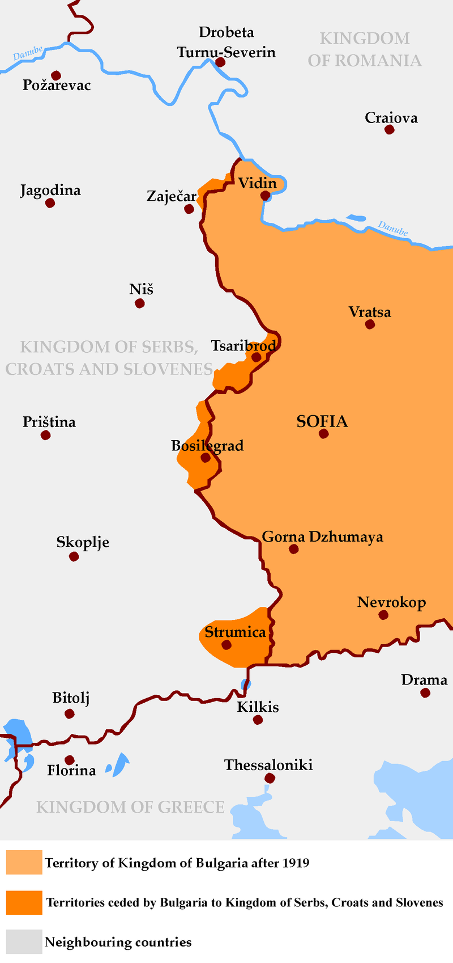
NEUILLSKÝ MÍR
mírové podmínky pro Bulharsko byly mnohem tvrdší, než se domnívali:
Dobrudža znovu připadla Rumunsku
hranice s Tureckem zůstala
Bulharsko muselo přepustit Království Srbů, Charváýtů a Slovinců dát další území - malá, ale velmi strategická
  trať Bělehrad – Soluň: Strumica, Timocká krajina, oblast u Staré planiny, oblast u Caribrodu (dodnes) = dochází ke zmenšení bulharské Makedonie
přístup k Egejskému moři:
  systém nehleděl na etnické složení oblastí – ve východní Thrákii žila většina Bulharů
  spojenci rozhodli, že území bude předáno Řecku a Bulharsko bude bez přístupu k Egejskému moři
  Řekové Bulharsku nabídli, že Dedeagač by mohli používat jako bezcelní přístav – to ale Stambolijski odmítl. Obecně panovalo přesvědčení, že přístav a přístup k moři znovu získají.

Slide 8
NEUILLSKÝ MÍR
územní ztráty
stejně jako Německo muselo Bulharsko zakázat vojenskou základní službu (mohlo mít jen 33 000 profesionálních vojáků, včetně četnictva a policie)
placení válečných reparací, které byly velmi vysoké – asi 2, 25 miliardy zlatých franků – nakonec byly reparace sníženy, ale i tak byly tvrdé
obecně většina Bulharů si myslela, že podmínky jsou nepřiměřeně tvrdé – tvrdili, že za vstup Bulharska na stranu mocností nemohou, že za to může Radoslavov a car, a že ti dva už nejsou u moci, tak proč by oni měli teď pykat;
Mír vyvolal v poválečných letech revizionismus, politické napětí a napětí mezi Bulharskem a sousedy (Jugoslávie, Řecko, Rumunsko, s Tureckem vztahy dobré – také bylo na straně poražených)

Slide 9
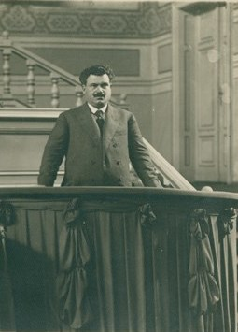
DALŠÍ VÝVOJ
6. října 1919 Stambolijski sestavuje novou vládu
27. listopadu 1919 dochází k podepsání mírové smlouvy a byly vypsány hned nové volby
20. března 1920 měly volby tyto výsledky:
politické klima bylo nevídané, z 229 míst získali:
Zemědělská strana 109 míst
komunisté 50 míst
pouze komunisté byli významnějším protivníkem Stambolijského

Slide 10
KOMUNISTICKÁ STRANA V BULHARSKU
kořeny komunistické strany sahají do roku 1891, kdy byla založena sociálně demokratická, která postupně sílila, přestože byla omezována nejrůznějšími problémy
otázkou například bylo, zda spolupracovat v politickém boji s občanskými liberálními stranami
nakonec se na této optázce lámala kopí:
roku 1903, ve stejné době jako v Rusku, došlo ke štěpení dělnické sociálně demokratické strany na pravověrnou (ta nechtěla spolupracovat) a uměřenou (pravá sociálně demokratická strana)
tešnjaci v čele DIMITR BLAGOEV x široci v čele JANKO SAKAZOV
v Rusku bolševici (Lenin) x menševici
Blagoev trval na přísně centralizované elitářské straně
do roku 1919 měli širocí více voličů, ale během první světové války se jejich postavení oslabilo, protože podpořili cara, zatímco tešnjaci měli odmítavý postoj
na konci války těsnjaci využili válečné únavy a evropského revolučního ovzduší
roku 1919 se těsnjaci reorganizovali a přejmenovali na Komunistickou stranu Bulharska

Slide 11
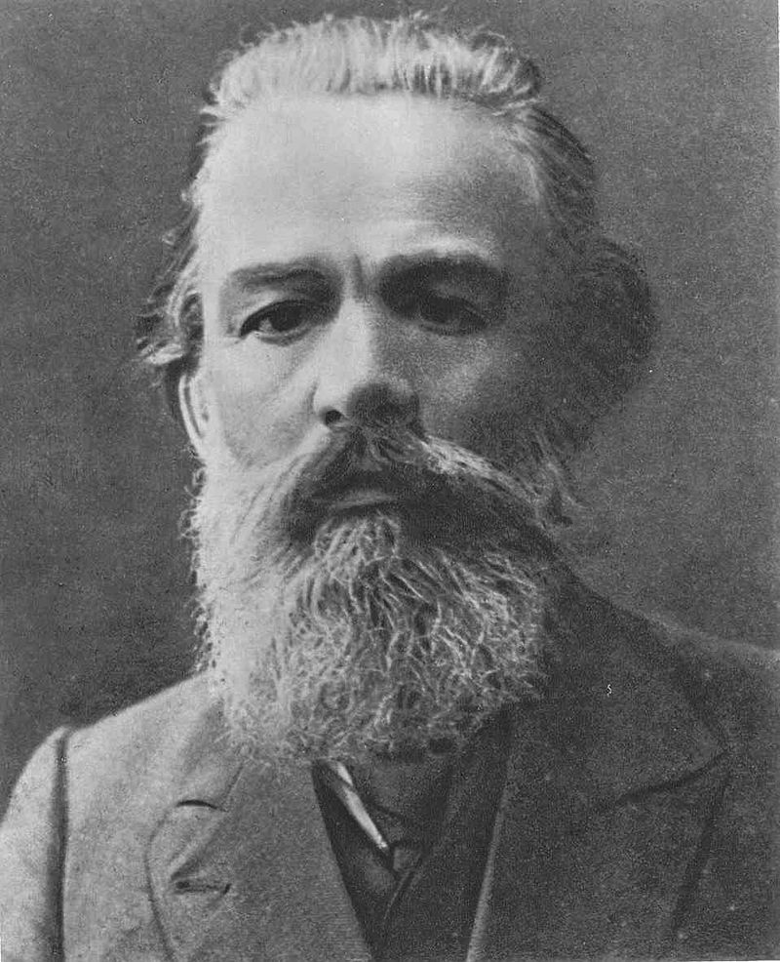
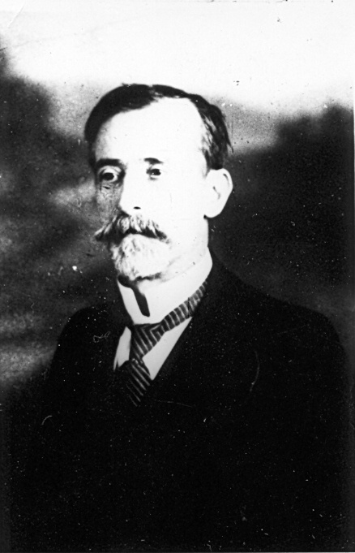
Dimitr Blagojev
Janko Sakazov

Slide 12
Další vývoj
v prosinci 1919 se komunisté pokusili uchvátit moc v Bulharsku
zorganizování stávky železničářů, které bylo hrozbou, že se změní v revoluci
dohodoví spojenci, kteří byli přítomni, pomohli státu potlačit, ale i tak byli komunisté silní
Stambolijského strana nemá šanci bez komunistů – dochází k domluvě s komunisty, kteří dovolili vládnout sami více než 80% bulharského obyvatelstva byli rolníci, takže toto řešení, tj. domluva s komunisty, Stambolijskému dovolilo vytvářet program své strany (1900 založen Zemědělský svaz)
v programu Zemědělského svazu bylo:
    okleštění moci koruny
    snížení veřejných nákladů na správu
    rozpuštění armády, zaměřeno na milici
    mírumilovná zahraniční politika

Slide 13
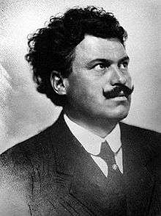
ALEXANDR STAMBOLIJSKI (1879–1923)
v roce 1908 byl v čele parlamentu
pocházel z chudé rolnické rodiny, školil se poměrně pozdě
gymnaziální profesorka mu dala peníze, aby odjel do Švýcarska na zemědělskou fakultu – pak se s ní oženil, protože byla bohatá – nemusel nic dělat a tak se vrhl na politiku
byl prototypem bulharského selského stavu – statečný, silný, měl zakroucené vousy
v roce 1908 byl v čele parlamentu
premiérem bulharského státu v letech 1919–1923; tedy v nelehkém období vyrovnávání se s územními ztrátami, které přinesly předchozí konflikty, hlavně pak spojenectví s centrálními mocnostmi v první světové válce
  právě tomuto spojenectví oponoval, ještě v časech konfliktu byl ale odsouzen k doživotnímu trestu ve vězení
  podporoval ideu balkánské federace; sám se neprohlašoval za Bulhara ale Jihoslovana
  po první světové válce došlo ke změně cara (Ferdinand abdikoval ve prospěch svého syna Borise III.), nová hlava státu Stambolijského omilostnila
  zahájil okamžitě předvolební kampaň a ve volbách uspěl.
  složil vládu, ve které spolupracoval Zemědělský svaz, tedy významná bulharská politická strana, jíž byl Stambolijským členem, a levicová uskupení.
jeho vláda prováděla nepopulární opatření, která však vzhledem ke kapitulaci Bulharska byla nezbytná.
  zemí otřásaly nepokoje, problémy v zásobování potravinami, poválečná vyčerpanost, jako i epidemie chřipky
  i přesto se Stambolijskému však podařilo získat podporu mezi jednotlivými zemědělci; agrární třída byla v době meziválečného Bulharska poměrně početná a její význam nebyl malý
  přesto s premiérem nebyli spokojeni hlavně vojáci a střední třída
  jeho vládu svrhl převrat 9. června 1923; Stambolijski se proti němu postavil, nicméně byl armádou zajat, mučen a popraven

Slide 14
Reformy po roce 1920
pozemková reforma
    do roku 1878 neexistovali velcí velkostatkáři
    statek nad 30 hektarů v Bulharsku byl obrovský, u nás ho mívali sedláci (velký u nás byl asi 100 hektarů)
    rolníků bylo mnoho – rozdělení půdy, i té ostatní – lesy, pastviny
    na svou stranu tak získal Stambolijski bezzemky a malé rolníky
    do roku 1926 bylo 80% bulharských sedláků soběstačných, 17 % mělo půdu, pouze 2% měli pronajatou půd
    spravedlivé vlastnictví půdy
zavedení pracovní povinnosti
    po válce Bulharsko nemělo armádu, takže lidé mezi 20.–40. rokem byli nuceni odsloužit 8 měsíců na pracovních brigádách
    ti bohatí se mohli vykoupit (50–150 dolarů)
    lidé se tomu ale obecně nebránili – zacelení děr po válce
    problém ale byl v tom, že bylo málo kádrů na vedení, nebyli mistři
reforma soudního systému
reforma daňového systému
zahraniční politika
    snaha vést takovou zahraniční politiku, která byla typická pro bulharský rolnický stav, tedy mezinárodní spolupráce, zmenšování peněz pro armádu a zmenšení její moci
snaha o vytvoření „zelené internacionály“
    vytvoření strany, která by konkurovala komunistické internacionále
    spojení agrárních stran střední a západní Evropy
    myšlenka, že by dokázala osvobodit Rusko od bolševiků

Slide 15
Vztahy s balkánskými sousedy
přátelské vztahy chtěli se všemi, chtěli federaci
snaha o mírovou politiku
snaha o navázání nových vztahů a kontaktů s Řeckem, Tureckem a Srbskem
nejdůležitější a napjaté vztahy s Jugoslávií kvůli Makedonii
  snaha se Jugoslávii přiblížit
  překážkou byla organizace, která byla pokrokovou VMRO a která se ve 20. letech prakticky přeměnila v bandu dobrodruhů
  VMRO
po první světové válce nebyla VMRO skutečnou makedonskou organizací, ale bulharskou
během války VMRO s bulharským vojskem – VMRO získala hlavní postavení po tom, co získali vardarskou Makedonii – násilnické chování a teror vůči civilnímu obyvatelstvu
po válce zastánci VMRO do bulharské Makedonie
těžké podmínky mírové smlouvy, ale VMRO dala možnost se ukazovat jako zástupce národních bulharských práv
další důvod pro její existenci byla tvrdá srbizační politika ve vardarské Makedonii (včetně jmen – Petrov – Petrović)
umožnění VMRO získávat politický kapitál pro zdůvodnění její existence
italská vláda se snažila dostat Bulharsko na svou stranu proti Jugoslávii, když to nešlo přes Stambolijského, tak podporovala VMRO
Stambolijski chtěl VMRO zrušit, disciplinovat, dokonce vytvořil dohodu s Jugoslávií o společném střežení hranice (zamezení vnikání čet), ale bylo to marné, protože VMRO mělo příznivce mezi vysokým důstojnictvem, které teď bylo ve státě nespokojeno, protože nemělo takové postavení – tohle Stambolijskému zlomilo vaz

Slide 16
Volby duben 1923
Zemědělský svaz získal 212 míst (z 240)
komunisté 16 míst
sociální demokraté 2 místa
ostatní strany dohromady 15 míst
opoziční strany viděli, že parlamentním způsobem nemohou konkurovat, a proto se rozhodli k vojenskému převratu – puči, mezi činiteli, kteří to připravovali, byli:
  VMRO (jako hlavní představitel)
  vojáci (část důstojnictva)
  ale například také liberálové (nečekané), protože s nimi Svaz nepostupoval v rukavičkách (nebyl svobodný tisk)
  neví se, zda v tom byl král zainteresován, ale ví se, že Stambolijského nesnášel
  spolupracovníci, sedláci, co dostali moc – zneužívání (arogance, apod.)
  nedostatky, přehmaty – inteligenci vehnali do nepřátelského tábora
  univerzitní profesor ALEXANDR CANKOV – začal jako socialista, poté byl přívržencem Hitlera
  generál VOLKOV a plukovník VELČEV (v čele sofijské posádky)
  IVAN MICHAILOV z VMRO

Slide 17
Vojenský puč 9. června 1923
9. června 1923 – je proveden vojenský puč a povstalci převzali moc v Sofii
přišli ke králi a postavili jej před hotovou věc
Stambolijski byl v té době v rodné vesnici na dovolené – shromáždil sice čety zemědělské strany – oranžové gardy, ale to byl beznadějný pokus
Stambolijski je zatčen a byl předán VMRO, která ho půl dne mučila, musel si sám vykopat hrob
dochází k masakru přívrženců Stambolijského
během osudových chvil zůstali komunisté mimo – komunistická internacionála je kritizovala, aby svaz podpořili
v září vytvořili povstání v některých částech Bulharska, které bylo po ostrých bojích poraženo, VMRO řádilo svou surovostí jako vždy
první a jediná vláda Zemědělského svazu je svržena

Slide 18
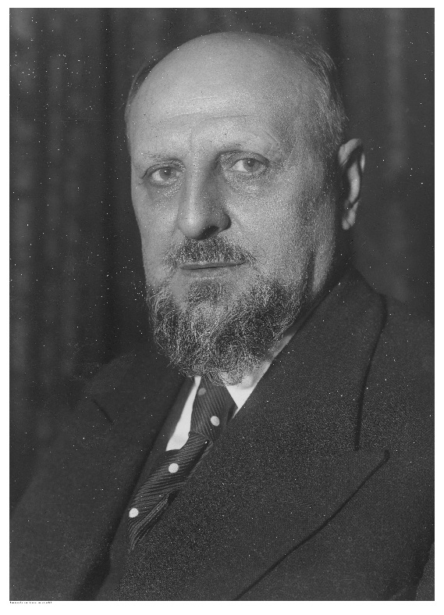
ALEXANDR CANKOV A VMRO
Alexandar Cankov vystřídal Stambolijského
přichází desetiletí násilí a nepokojů – v Evropě to nebyla moc dobrá reprezentace
VMRO měla volné ruce, nebylo možné ji nijak kontrolovat
dostalo se k moci v bulharské části Makedonie, kde si vytvořilo takový stát ve státě
lidé tam platili dvojí daň – VMRO a do Sofie
utečenci – asimilace, zatrpklost
z VMRO se stává teroristická organizace
vpády čet do jugoslávské a řecké Makedonie
útoky po celém Bulharsku (beztrestné)
rozpad na dvě části:
  federalisté – chtěli sjednocení Makedonie
  centralisté – Makedonie má být připojena k Bulharsku
sofijská vláda podporovala centralisty
mezi oběma frakcemi byl po celé desetiletí nesmiřitelný boj (přestřelky, za všem špatným stála VMRO)

Slide 19
NOVÉ VOLBY – LISTOPAD 1923
po volbách v listopadu 1923 byly výsledky naprosto opačné:
tradiční strany liberální a pravicové – 185 míst (z 15 původních)
komunisté a zemědělský svaz – 62 míst (z původních 212)
opozice nějaký způsobem fungovala, ale bylo to o život

Slide 20
DALŠÍ UDÁLOSTI
6. dubna 1925 v kostele svaté Sofii explodovala bomba během bohoslužby, kde měl být král – atentát na krále, který se ale opozdil
  zahynulo 20 lidí, 300 bylo zraněno
  během vyšetřování se přišlo na to, že za tím stáli dva komunisté, kteří ale pracovali samostatně
  komunistická strana byla zakázána a došlo k masovým represím, deportacím (umírá Geo Milev), vpády i do Řecka
v říjnu 1925 Řecko vtrhlo do jižního Bulharska
Liga národů přinutila Řeky se stáhnout a zaplatit škody
Cankovova vláda je neoblíbená
  dochází ke střídání vlád, až v roce 1931 ve volbách vítězí liberálové, kteří se sdružili s frakcí zemědělské fronty
  (vůdce Alexandr Malinov vytvořil v roce 1931 novou vládu, Nikola Mušanov na premiérské křeslo místo něj)
nepodařilo se rozbít VMRO
co se týče mezinárodního postavení, tak Bulharsko se ocitá v izolaci (Balkánský svaz v únoru 1934 – Řecko, Jugoslávie)
bylo jasné, že politika se musí změnit, ale že to nejde, dokud existuje VMRO

Slide 21
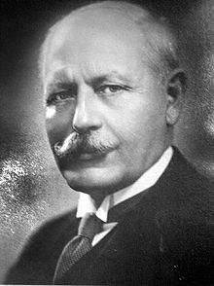
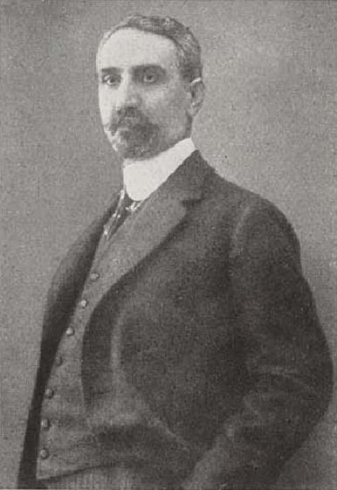
Nikola Mušanov
Alexandr Malinov

Slide 22
Státní převrat 1934
přichází důstojnická skupina demokratů:
19. května 1934 dochází k vojenskému převratu a je zavedena diktatura
  plukovník DELČEV, „je nutná tvrdá ruka“
  několik vojenských skupin ZVENO
  skupina reformních důstojníků KIMON GEORGIEV
  dohromady si dali za cíl, že zruší vládu politických stran a změní stav – ovládají Sofii a další významná města
  král po určité době přijal tuto situaci
Georgiev vytvořil novou vládu, Delčev byl jeho poradce = vláda diktátorská (ale ne fašistická, jak říkají komunisté)
  rozpuštění parlamentu
  zákaz činnosti politických stran
  zavedení cenzury
  rozpuštění VMRO – ztráta podpory obyvatelstva, za pár dní po ní neštěkl ani pes – byl to jeden z nejvýznamnějších počinů vlády
zmenšení daní rolníkům
reorganizace bankovního systému a školství
podpora lékařů, kteří chtěli jít na vesnici
zahraniční politika = vztah se Sovětským svazem, usmíření s Jugoslávií – díky rozbití VMRO Bělehrad věřil v upřímnost (v září 1934 odjíždí král Alexandr na návštěvu do Sofie, za tři týdny je pak v Marseille zavražděn (VMRO))

Slide 23
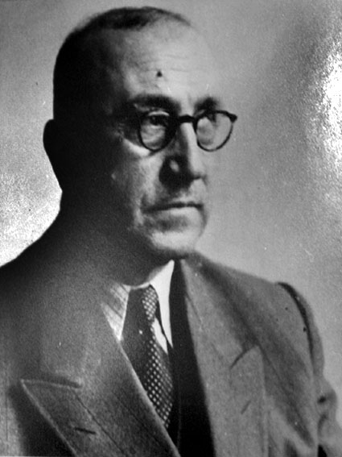
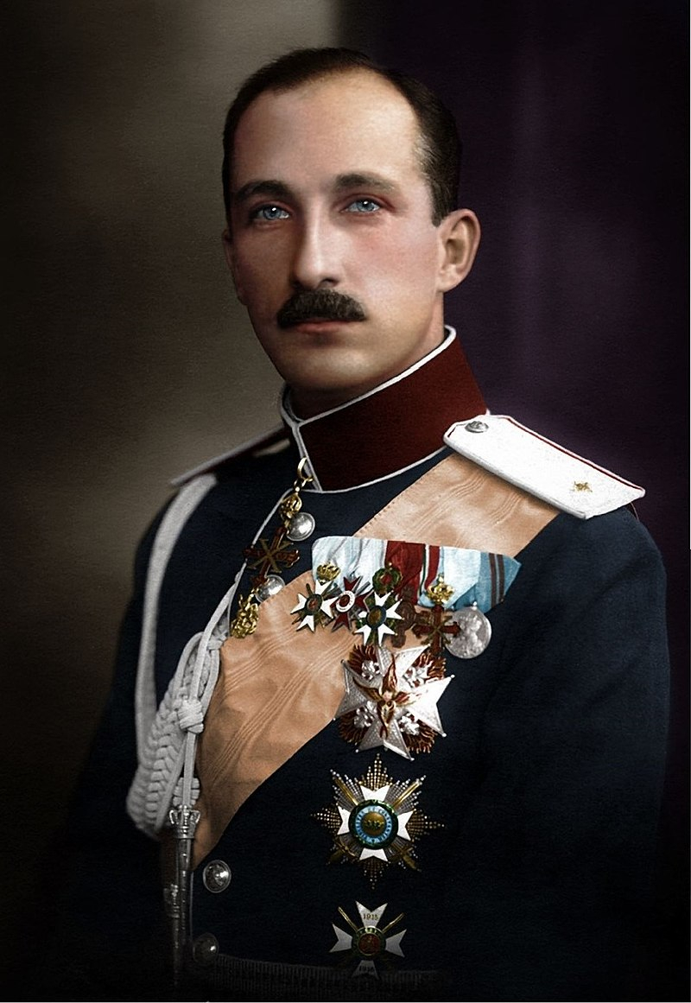
Kimon Georgiev
Boris III.

Slide 24
Král a vojenská diktatura
vztahy mezi králem a vojenskou diktaturou nebyly jednoduché:
  král neměl ve vládě vliv – snažil se zasahovat do politiky, našel si skupinu důstojníků a rozšiřoval svoje pomluvy, že chtějí republiku
  odstavení dvou plukovníků
  generál ZLATEV se postavil do čela a král Boris toho využil – měl pravomoci
od roku 1935 vláda „osobní moci krále Borise“
v dubnu 1935 je vydán manifest, že se ujímá moci (inspiroval se Jugoslávií, kde v roce 1929 král zavedl diktaturu)
vládl do 23. srpna 1943, kdy zemřel
jeho syn Simeon byl příliš mladý na vládu (až roku 2000 se stal premiérem), vládla místo něj regentská rada

Slide 25
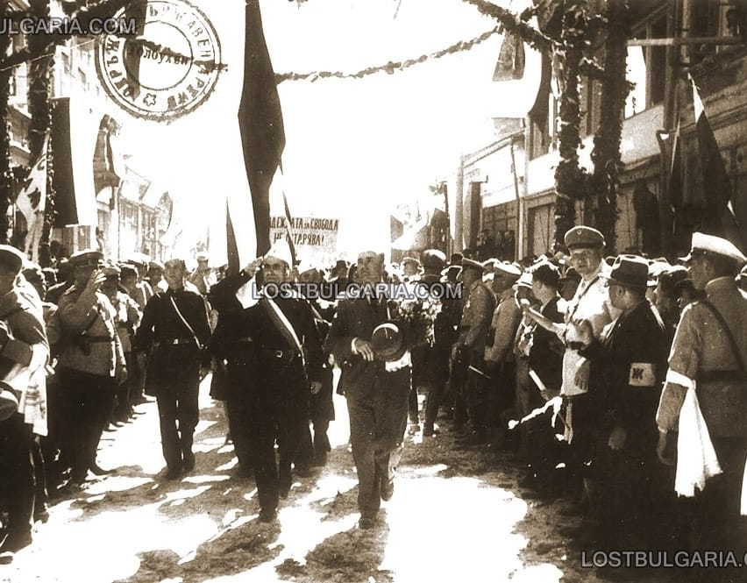
Bulharské oddíly vstupují do Strumice

Slide 26
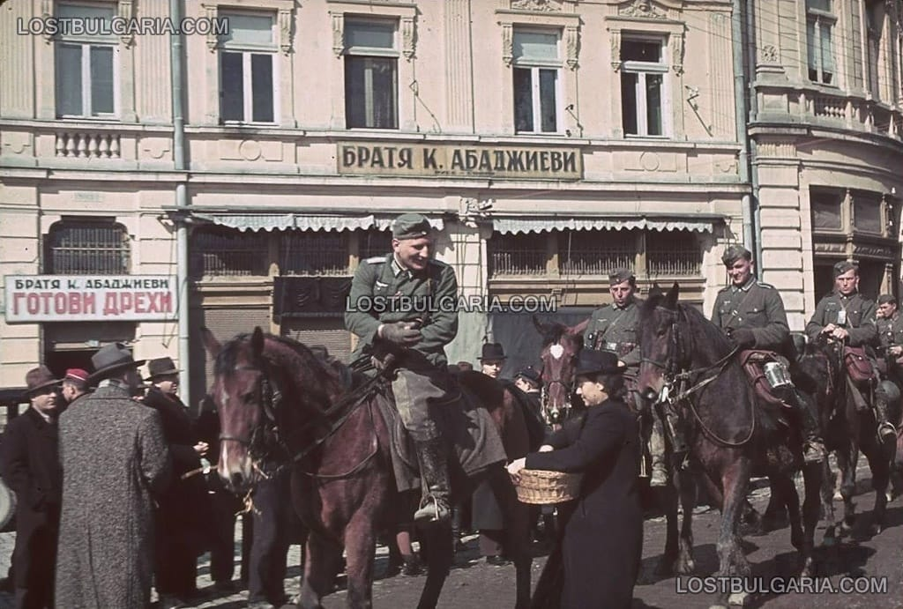
Vítání německé armády v Sofii

